Slide 1
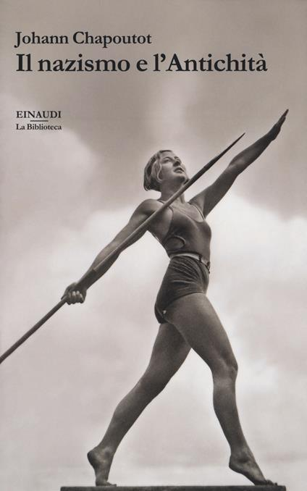
I nuovi Greci?
Il Nazismo e l’Antichità classica

Slide 2
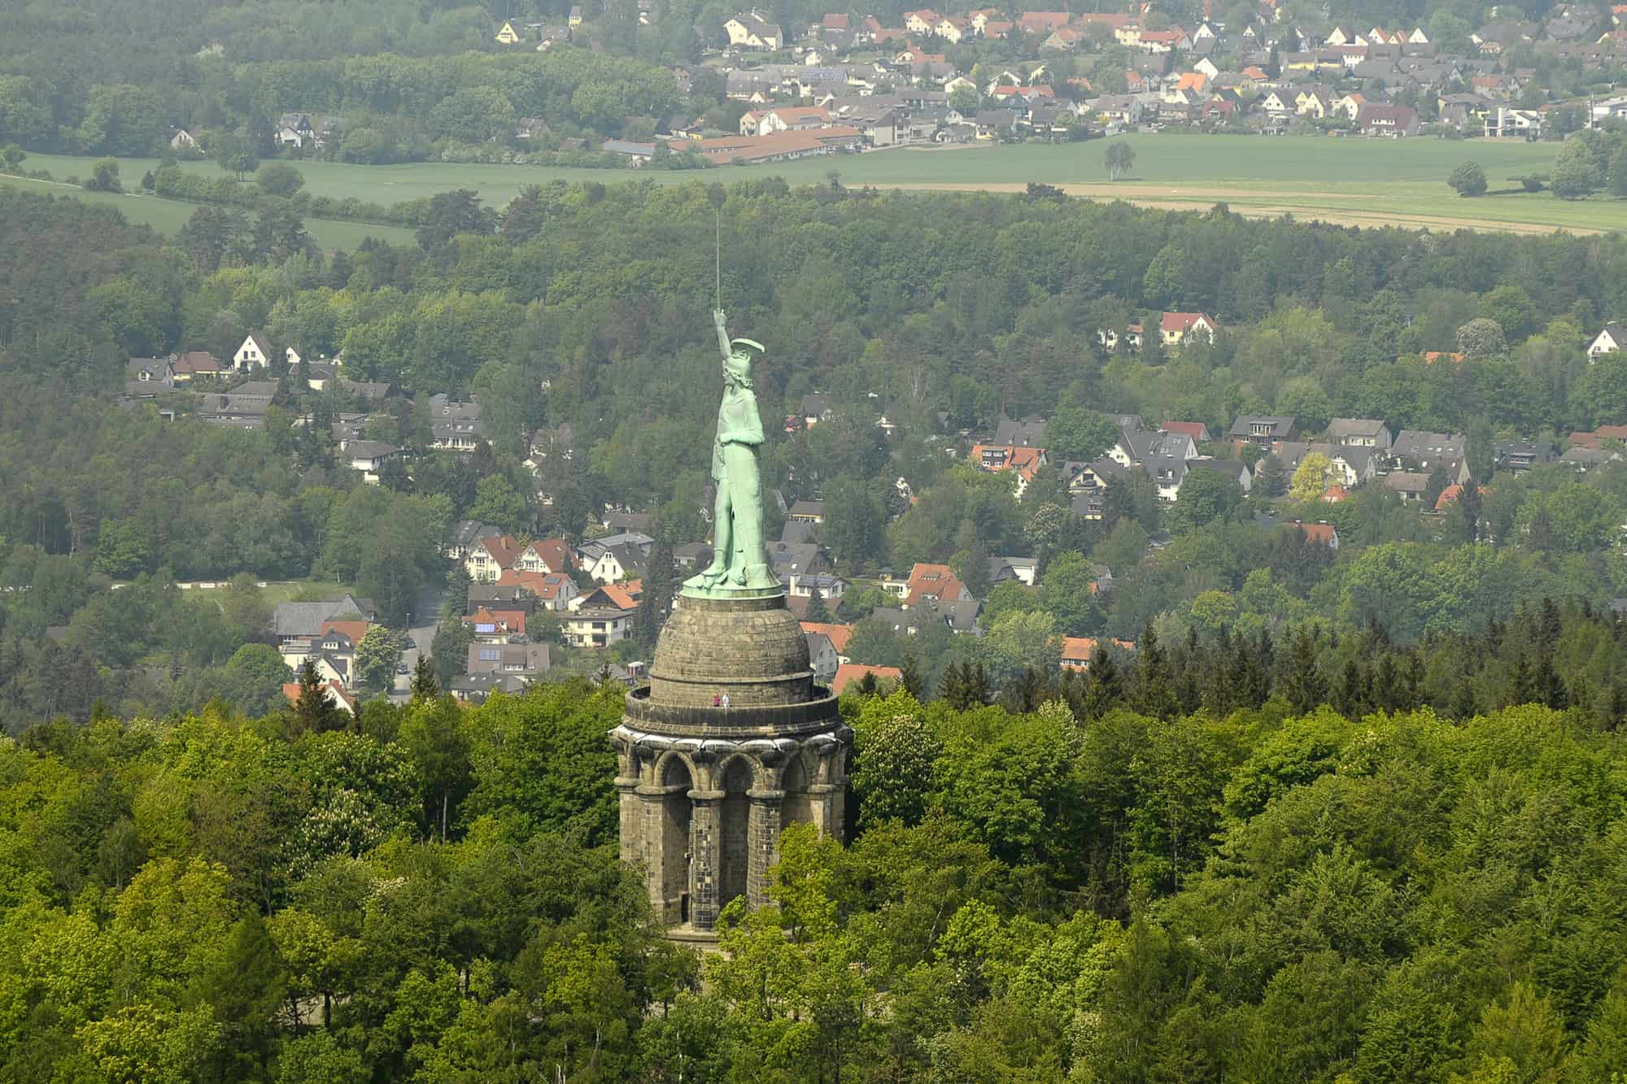
Il mito germanico:
Arminio
Il mito germanico

Slide 3
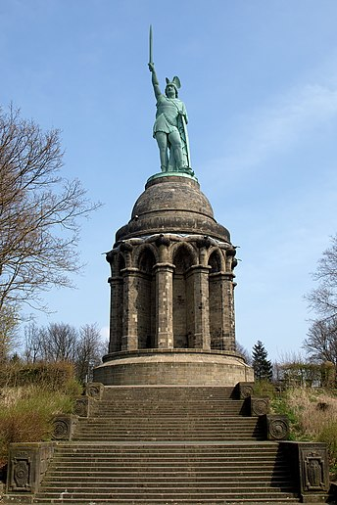
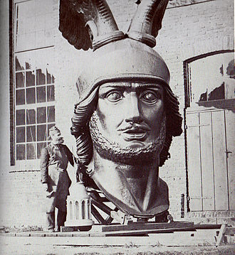

Slide 4
Tacito e la ‘razza germanica’
«Quanto ai Germani, crederei che siano autoctoni e in minima parte mescolati con altri popoli per immigrazioni e ospitalità. […] Io sono d’accordo con quelli che ritengono che i popoli della Germania, non macchiati da nozze con individui di altre nazioni, sono risultati una stirpe a sé stante, pura e simile solo a sé stessa. Di qui il medesimo aspetto fisico degli abitanti, sebbene in un così grande numero di individui».
Tacito, Germania, 4

Slide 5
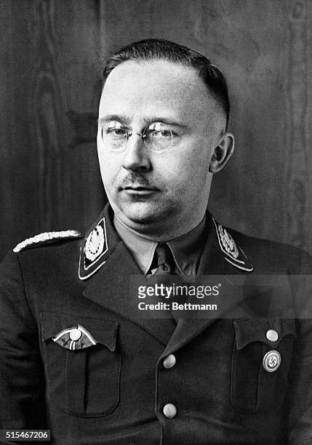
Il mito germanico:
Heinrich Himmler

Slide 6
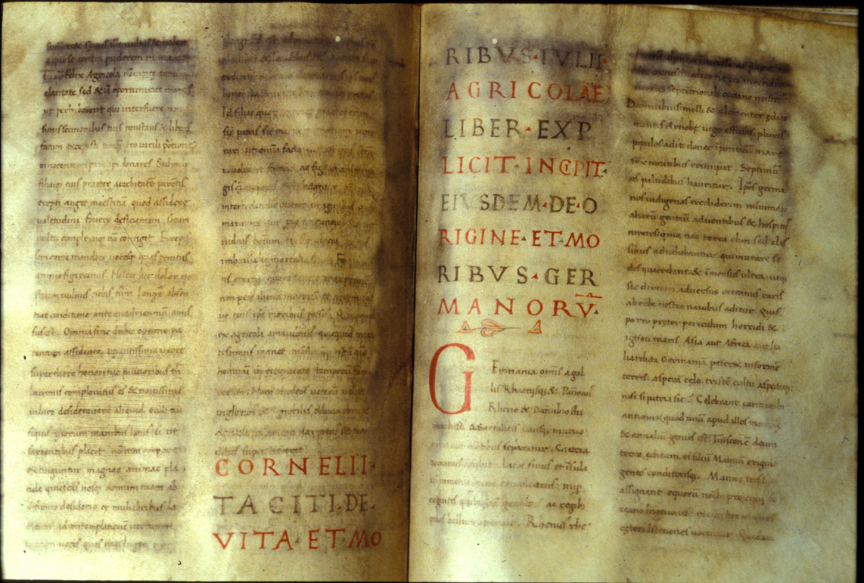
Il mito germanico:
il Codex Aesinas

Slide 7
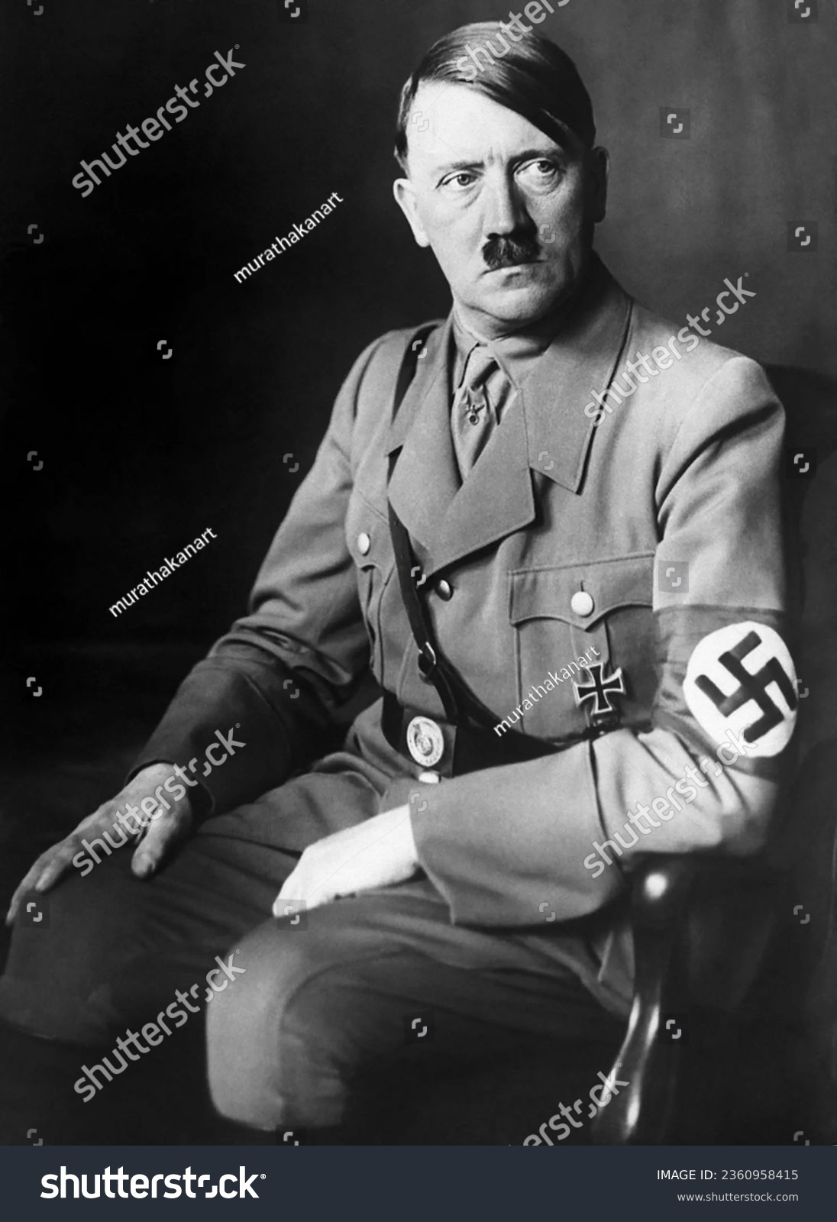
Contro il mito germanico: Hitler
«Cos’è questo voler dimostrare a tutto il mondo che non abbiamo un passato? Non basta che si sappia che i Romani costruivano grandi edifici quando i nostri antenati si accontentavano di capanne di fango: Himmler vuol farle proprio vedere, queste capanne di fango, e cade in ammirazione davanti a ogni coccio d’argilla e ascia di pietra che gli capita tra i piedi. In tal modo, non facciamo che proclamare a tutto il mondo che, quando la Grecia e Roma avevano ormai raggiunto un livello culturale altissimo, noi eravamo bravi soltanto a lanciare asce di pietra o a starcene accovacciati intorno a fuochi all’aperto».

Slide 8
I Germani moderni non sono
i Germani antichi:
il complesso di inferiorità
«Avremmo tutti i migliori motivi di lasciar dormire nel silenzio questo nostro passato Ecco invece che Himmler lo strombazza ai quattro venti! I Romani di oggi devono farsi delle belle risate di scherno davanti a simili ritrovamenti […] I Germani non erano più evoluti di quanto siano, oggi, i maori, popolo di negri neozelandesi».
«Al tempo in cui i nostri antenati fabbricavano trogoli di pietra e brocche d’argilla, tutti quegli oggetti di cui i nostri studiosi della preistoria si compiacciono, i greci costruivano l’Acropoli».

Slide 9
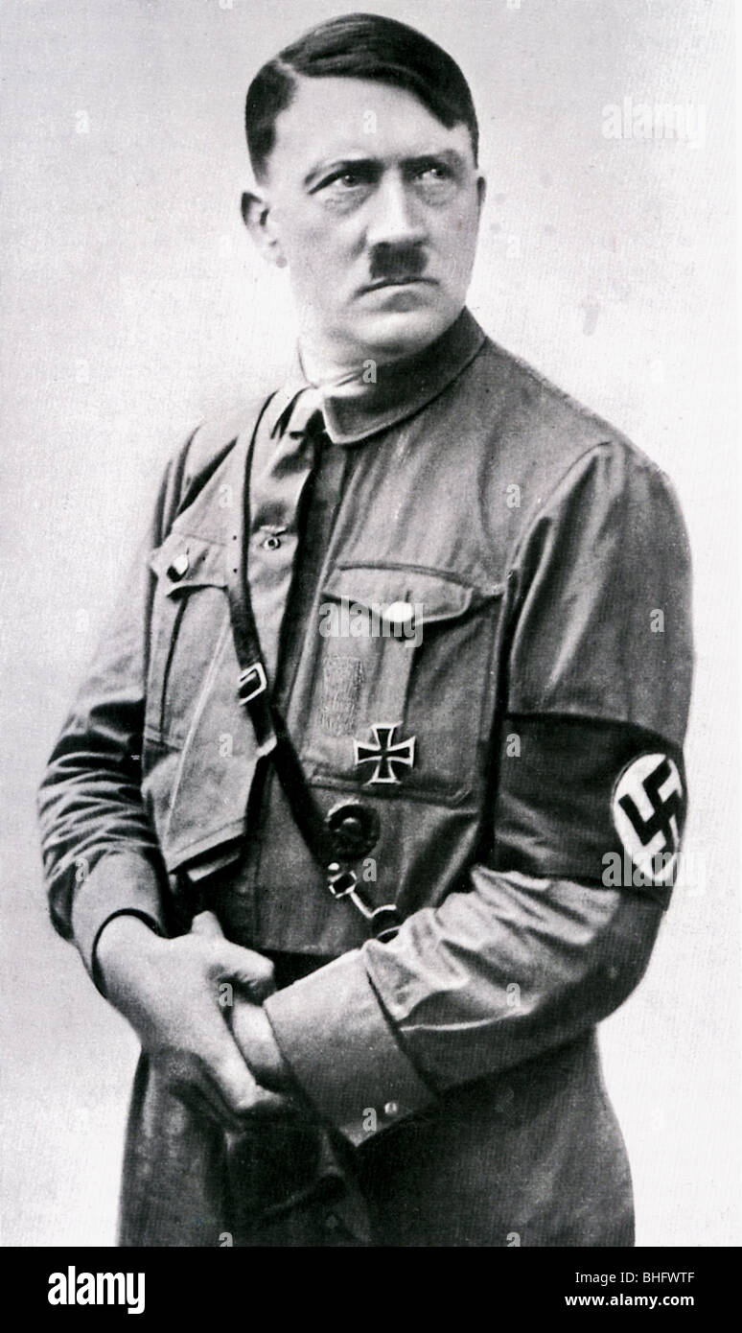
Hitler e la passione per la civiltà classica
«Riportava dalla biblioteca chili interi di libri da leggere. S’immergeva in traduzioni della letteratura greca e latina, come Sofocle, Omero, Aristofane, o ancora Orazio e Ovidio».
Joseph Greiner (compagno di studi a Vienna)
«Aveva il pallino dell’antichità classica. Almeno una volta in vita sua, diceva, voleva vedere l’Acropoli. Il Fuhrer è un uomo interamente rivolto verso l’Antichità».
«Il Pireo è stato minato. Il Fuhrer vieta di bombardare Atene. È giusto e nobile da parte sua. Roma e Atene sono per lui come La Mecca. Gli dispiace molto dover combattere i Greci»
Joseph Goebbels

Slide 10
Tedeschi, Greci, Romani: una stessa razza
«Quando ci chiedono chi sono i nostri antenati, dobbiamo rispondere: i Greci». Adolf Hitler
«La vecchia dottrina secondo la quale la luce viene dall’est, così come l’affermazione che i popoli europei sono emigrati dall’Asia, vale a dire che la patria fisica e spirituale dell’Europa si trova in Asia, è oggi completamente smentita. Il senso della storia non ha seguito una strada che procedeva da est a ovest, come lasciava credere una visione della storia confessionale e superficiale. La creazione decisiva dei millenni che ci riguardano emana instancabilmente da forze razziali del nord, che fecondano il sud e il sud-est. Le migrazioni dei popoli nordici, che un tempo diedero la nascita alle civiltà dell’India, dell’Iran, della Grecia e di Roma, sono oggi chiaramente attestate».
Alfred Rosenberg

Slide 11
Tedeschi, Greci, Romani: una stessa razza
I Greci avevano gli occhi…azzurri
«Un piccolo termine greco costituisce una prova inconfutabile: il nome del contorno della pupilla, l’iride, che significa arcobaleno. Un popolo che avesse gli occhi marroni o neri non avrebbe mai potuto avere la stramba idea di paragonare gli occhi a un arcobaleno, poiché, come è evidente, l’arcobaleno non è marrone. Tale denominazione assume dunque senso solo rispetto a occhi chiari – azzurri, grigi, verdi, o blu con un contorno dorato – colori, dunque, che si trovano solo nella razza nordica».
Hans Gunther, Storia razziale del popolo greco e del popolo romano, 1929

Slide 12
Tedeschi, Greci, Romani: una stessa razza
I Greci e i Romani avevano i capelli…biondi
«Gli dei e gli eroi dell’Iliade sono biondi, come quelli dell’Odissea. […] La bellezza di Elena è ampiamente descritta: i suoi capelli biondi e fini come la seta, i suoi occhi quasi diafani, le gote rosa e le labbra rosse, su pelle di un candore abbagliante, le sue mani bianche e sottili – tutti elementi che caratterizzano la razza nordica».
«La grandezza storica dei Romani è inestricabilmente connessa con la loro matrice nordica […]. Le figure più rilevanti e più decisive della storia romana rivelano questa origine con piena evidenza. I fondatori di Roma evocano, malgrado tutta la bruma di leggende che li circonda, i popoli del Nord più originari. Catone, un rosso con gli occhi azzurri, Silla aveva i capelli color dell’oro e gli occhi azzurri, Cesare, un uomo del Nord con tratti solo parzialmente misti».
Hans Gunther, Storia razziale del popolo greco e del popolo romano, 1929

Slide 13
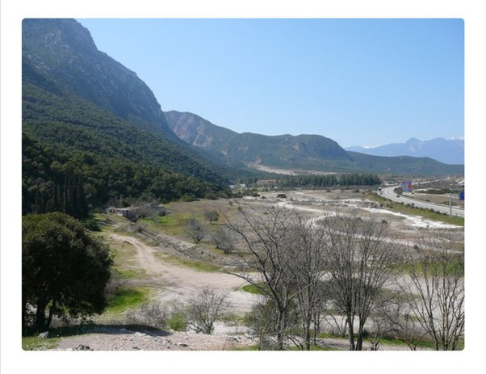
Discendenti dei Greci.
La legittimazione dell’invasione di Grecia
«Il cerchio della storia universale è chiuso, oggi [28 aprile 1941] alle Termopili. 2500 anni fa, il popolo greco ha resistito con Leonida a un nemico numericamente superiore. In seguito si è arreso agli inglesi. Oggi, con i nostri colpi potenti, noi scacciamo gli inglesi fuori dall’Europa e fuori dalla Grecia».

Slide 14
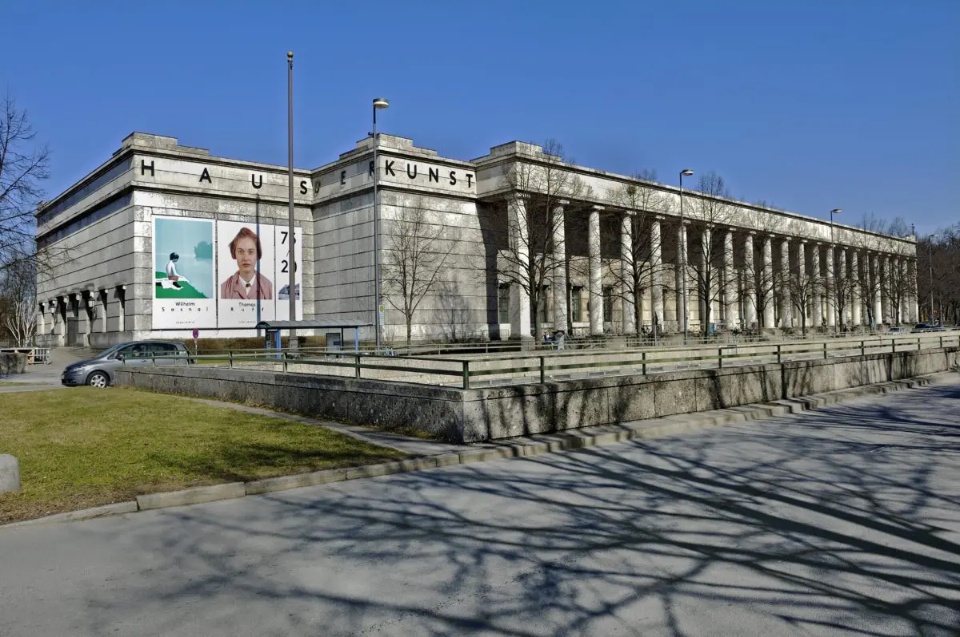
Tedeschi come Greci: l’arte

Slide 15
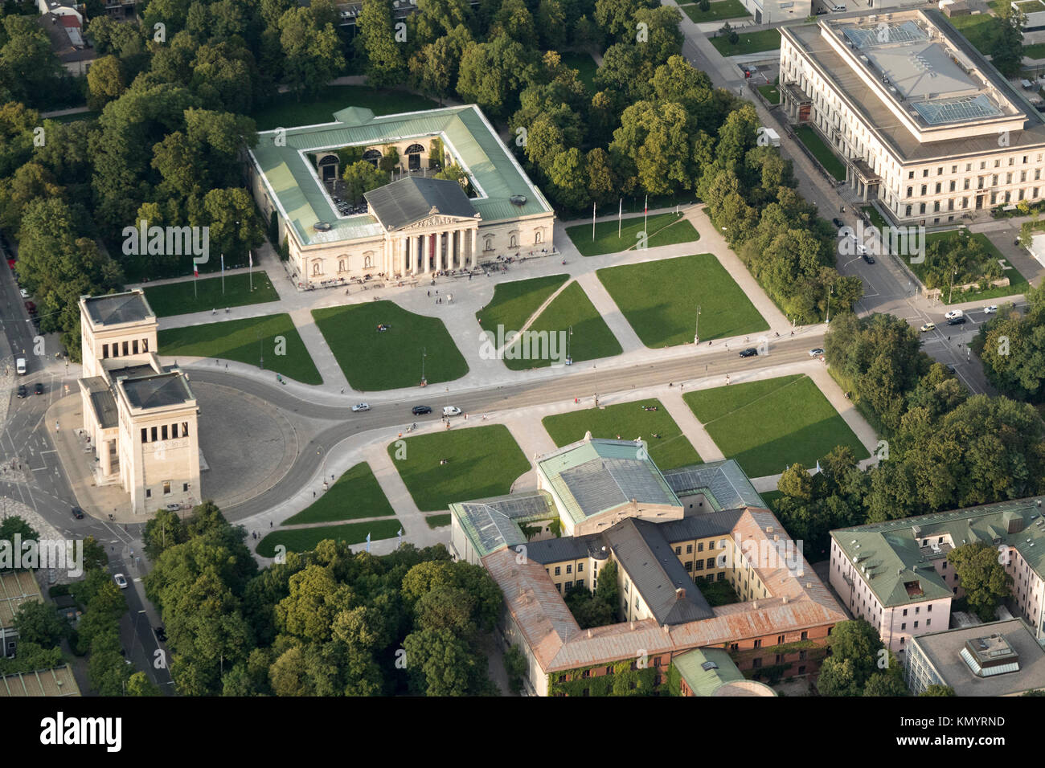

Slide 16
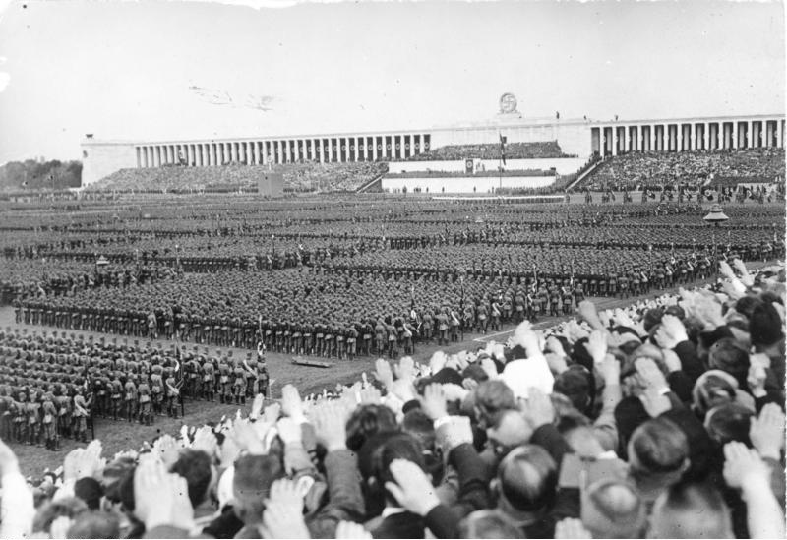
Tribuna dello Zeppelinfeld, Norimberga

Slide 17
Avvicinarsi agli antichi nel corpo
«Quello che oggi viene chiamato Gymnasium è una deformazione vergognosa del suo modello greco. Nella nostra educazione abbiamo dimenticato che, in fondo, una mente sana non può che albergare in un corpo sano […] In uno Stato nazionale, la scuola deve lasciare libero un tempo di gran lunga maggiore per l’educazione fisica».
Adolf Hitler, Mein Kampf
«A partire dalla trinità armonica fra il corpo, l’anima e lo spirito, il greco ha creato l’ideale desiderabile dell’uomo completo. La cultura e la cura del corpo, la nobiltà dell’anima avevano in Grecia gli stessi diritti, ed è dalla sintesi di questi tre fattori educativi che procede la figura ideale del kalos kai agathos». Friederich Richter
«I Greci dell’antichità educavano in modo esemplare il corpo alla bellezza e al movimento, ma non dimenticavano di approfondire la formazione del loro spirito. Mens sana in corpore sano, una frase del poeta Giovenale, è il motto di ogni educazione dell’antichità». Das Schwarze Korps, 22maggio 1935

Slide 18
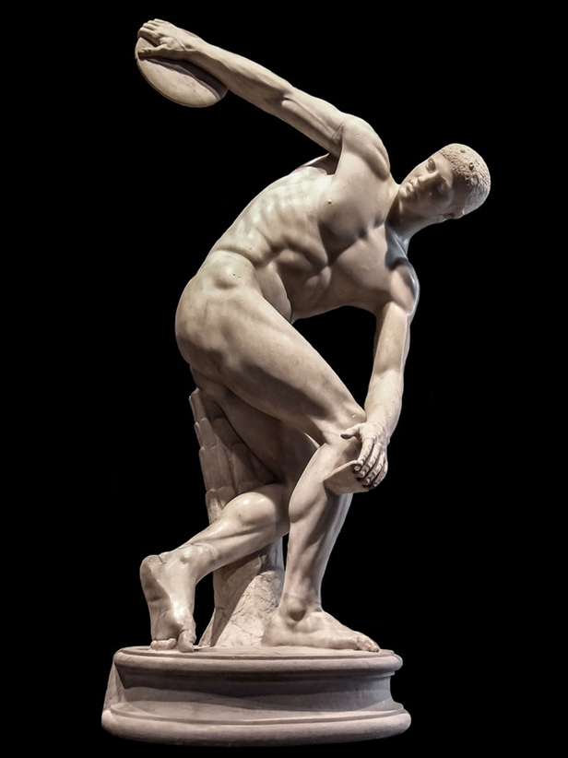
Il canone ariano:
il discobolo Lancellotti
«Fate in modo di recarvi alla gliptoteca e di vedere fino a che punto l’uomo un tempo era bello, quanto fosse bello il suo corpo. Non possiamo parlare di progresso se non riusciremo a eguagliare questa bellezza. Ma non è tutto: dobbiamo, se possibile, superarla».
Adolf Hitler (1938)

Slide 19
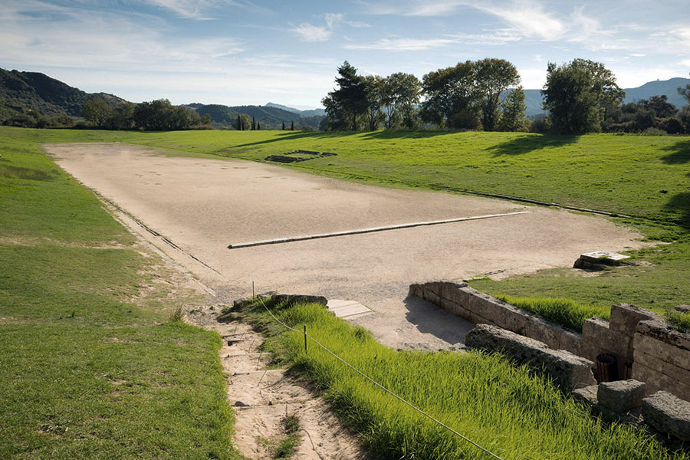
La Germania, nuova Olimpia
«Da sempre, uomini tedeschi hanno rivolto il loro sguardo verso la cultura originaria dell’antica Grecia. Alcuni grandi protagonisti della scienza tedesca, come Schliemann e Dorpfeld, hanno consacrato una vita lunga e laboriosa a portare alla luce i tesori della Grecia, che essi sentivano come vicini».
Alfred Rosenberg
(17 luglio 1936)

Slide 20
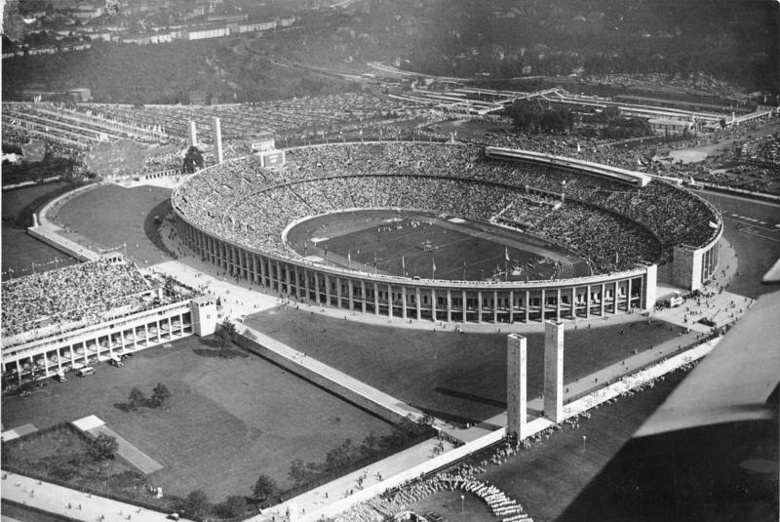
Berlino, Stadio Olimpico

Slide 21
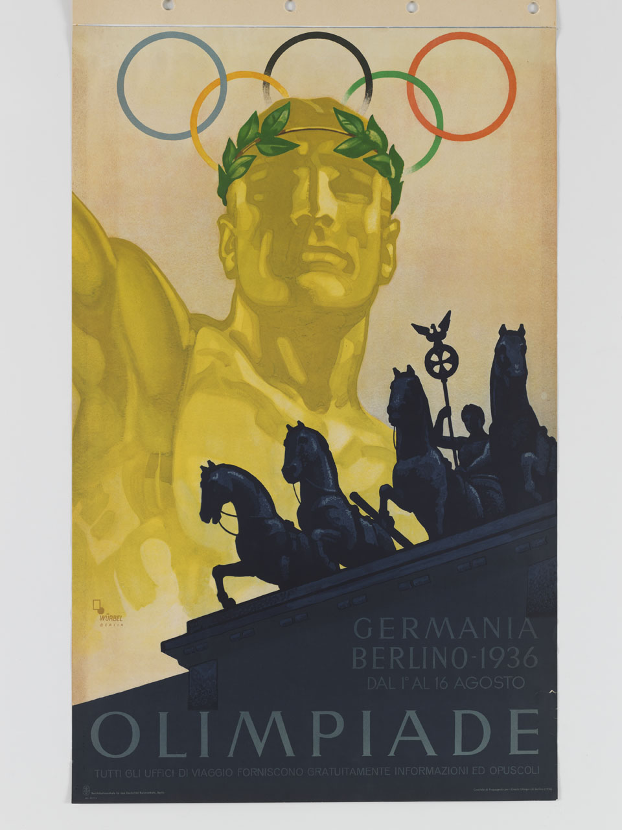

Slide 22
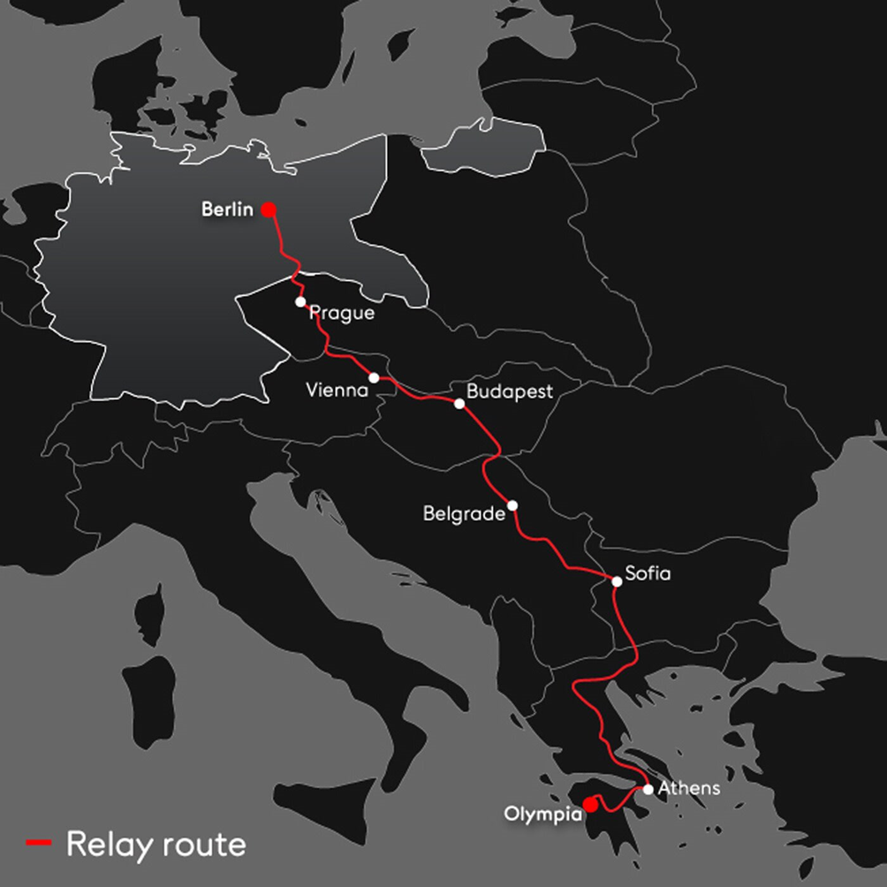
Da Olimpia a Berlino
«Nell’antico stadio, nell’area consacrata, viene acceso il fuoco olimpico. […] Imitando l’Antichità, i Greci accendono la loro fiamma olimpica nello stesso modo in cui gli antichi greci, secondo la descrizione di Plutarco, facevano sorgere il loro fuoco sacro».
«Olympia-Zeitung»

Slide 23
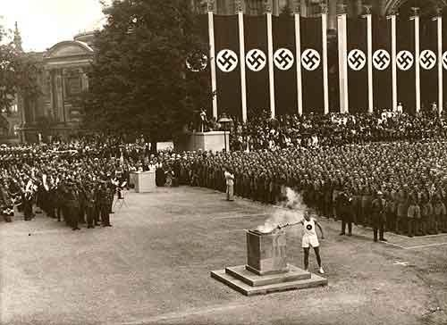

Slide 24
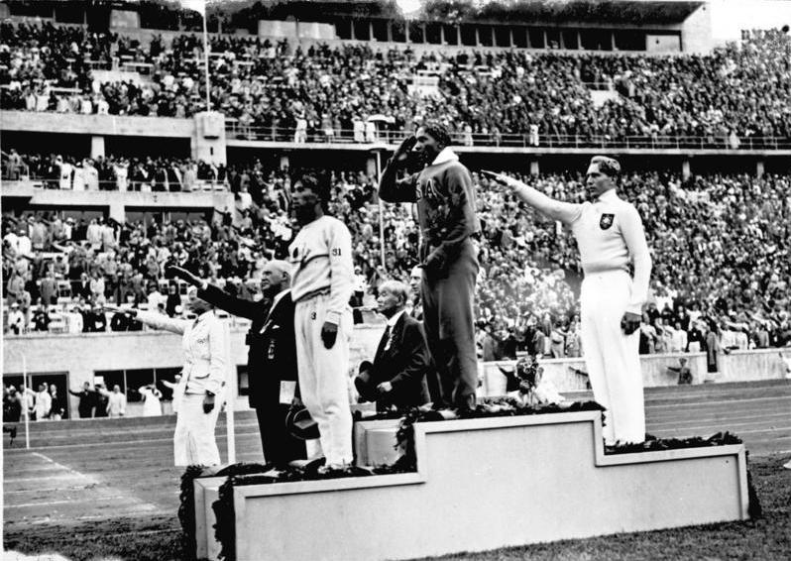
Jesse Owens riceve la medaglia d’oro per il salto in lungo (secondo l’atleta tedesco Luz Long)

